Slide 1
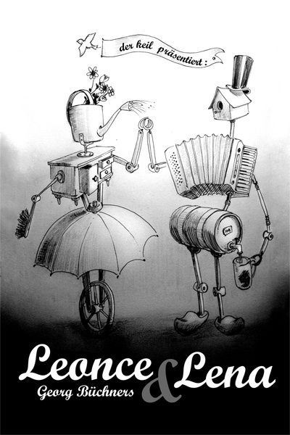
Petra Bařinková
Lektüreklub
Georg Büchner: Leonce und Lena
Masaryk-Universität Brünn
Institut für Germanistik, Nordistik und Nederlandistik
Herbstsemester 2012

Slide 2
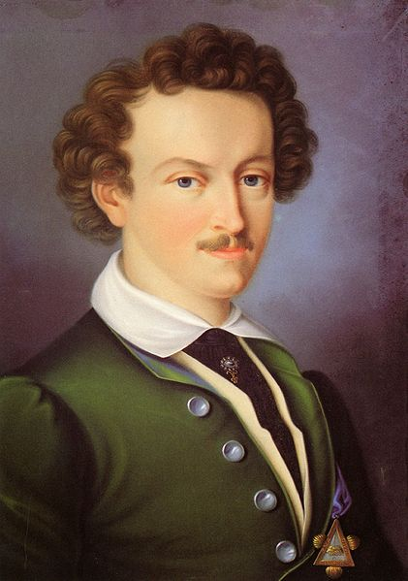
Georg Büchner
ein hessischer Schriftsteller, Mediziner,
Naturwissenschaftler und Revolutionär
Sohn des Arztes Karl Ernst Büchner
1816 Übersiedlung nach Dormstadt
9. November 1831 - Universität Straßburg
(später Universität in Gießen)
1832 Verlobung mit Wilhelmine Jaeglé
19. Februar 1837 starb er im Beisein (Typhus)

Slide 3



Seine Werke
Der Hessische Landbote
Dantons Tod
Lenz
Leonce und Lena
Woyzeck
Übersetzungen:
Lucretia Borgia, 1835 (Übersetzung des
Dramas von Victor Hugo)
Maria Tudor, 1835 (Übersetzung des Dramas von Victor Hugo)

Slide 4
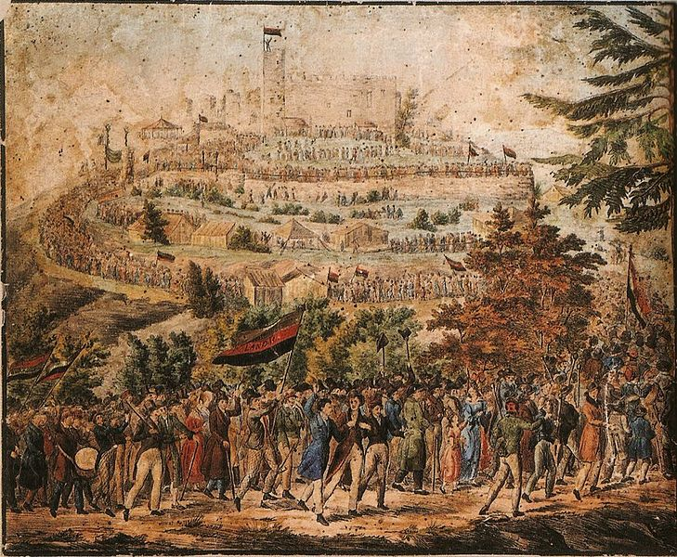
Vormärz
Bezeichnung für eine Epoche in der deutschen Geschichte
die Jahre vor der Märzrevolution 1848

Slide 5
Zu welcher Literaturgattung gehört Leonce und Lena?
Warum?

Slide 6
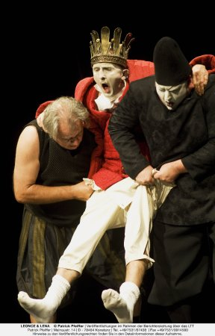
Lustspiel
die deutsche Übersetzung von Komödie
?Was stellen wir unter dem Begriff vor?

Slide 7

Leonce und Lena - Inhalt
http://www.youtube.com/watch?v=rco5o1rdOws

Slide 8
Fragen zum Text
Was bedeutet für Leonce Müssigkeit?
Wo und wann haben sich Leonce und Lena erstesmal getroffen?
Wie reagiert Lena auf Leonce?
Warum will er sterben?
Warum sind alle am Ende so überrascht?

Slide 9
Personen
König Peter vom Reiche Popo
Prinz Leonce, sein Sohn, verlobt mit
Prinzessin Lena vom Reiche Pipi
Valerio
Die Gouvernante
Der Hofmeister
Der Zeremonienmeister
Der Präsident des Staatsrats
Der Hofprediger
Der Landrat
Der Schulmeister
Rosetta
Bediente, Staatsräte, Bauern etc.

Slide 10
Wie sind die Leitmotive des Buches?

Slide 11
Die Quellen
Primärliteratur:
Büchner, Georg. Leonce a Lena. Praha:1957
Sekundärliteratur:
http://buechnerbuehne.de/georgbuchner.html
http://www.youtube.com/watch?v=rco5o1rdOws

Slide 12

Danke für euere Aufmerksamkeit!

